Slide 1
Dairel Souza Dos Anjos Bomfim
Elton Custódio Ribeiro
Sistema de Gerenciamento de
Recursos Humanos
Pouso Alegre
2016

Slide 2
Introdução
O desenvolvimento de um sistema que constituirá com a solução para controle das atividades dos funcionários visando estar sempre agindo de forma correta.
Na parte operacional do sistema ainda contará com a realização de treinamentos, com intuito que cursos possam ser realizados pelos funcionários de forma on-line.
O sistema irá gerar relatórios complexos que auxiliaram muito os responsáveis pelos recursos humanos da empresa.

Slide 3
Justificativa
As empresas se estruturam a partir de pessoas e de sistemas tecnológicos.
Contribuir com a sociedade acadêmica e para aquelas empresas que buscam uma melhor forma de constatar como está o desempenho de seus funcionários.
Para tornar as tarefas de dentro das empresas mais funcionais, com menos complexidade e mais segurança de dados.
Com a finalidade de atingir a maior eficiência, analisando as deficiências e acertos do setor de recursos humanos junto ao funcionário e auditorias do Ministério do Trabalho.

Slide 4
Objetivo Geral
Desenvolver uma ferramenta que auxilie na gerência do recursos humanos da empresa.

Slide 5
Objetivos Específicos
Identificar variáveis para medir a qualidade do gerenciamento de recursos humanos em uma empresa.
Desenvolver um software online para o gerenciamento de recursos humanos.
Simplificar o gerenciamento de cada colaborador dentro da empresa.

Slide 6







Quadro Teórico

Slide 7
Metodologia
Pesquisa Aplicada.
Pesquisa será realizada na Yoki.
Como instrumentos de pesquisa será utilizado um formulário e reuniões internas.
Participantes : Funcionários da Yoki, Dairel e Elton.
Procedimentos

Slide 8
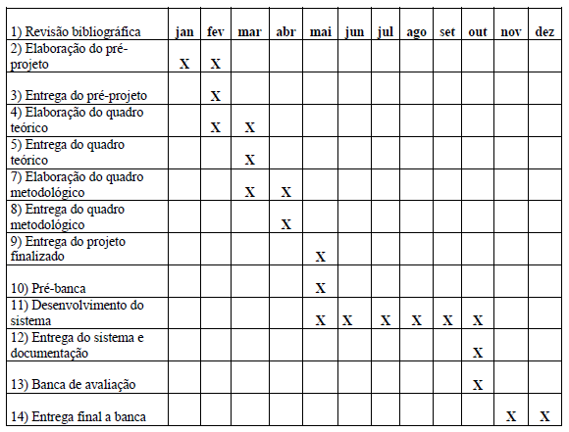
Cronograma

Slide 9
Referências
FACHIN, Odília. Fundamentos de Metodologia. São Paulo: Saraiva 2005.
FISCHER, DUTRA, AMORIM Gestão de pessoas: Práticas modernas e transformação nas organizações. São Paulo: Atlas, 2010.
SILVA, Mauricio Samy. Criando Sites com HTML: Sites de alta qualidade com HTML e CSS. São Paulo: Novatec, 2008.
TONSIG, Sergio Luiz. Aplicações na nuvem: como construir com HTML5, Java Script, CSS, PHP e MYSQL. Rio de Janeiro, Ciência Moderna Ltda. 2012.

